Slide 1
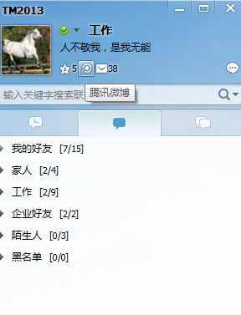
一、打开邮箱（以QQ邮箱为例子）

Slide 2
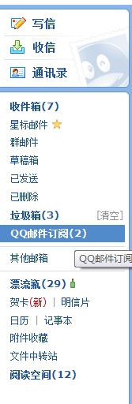
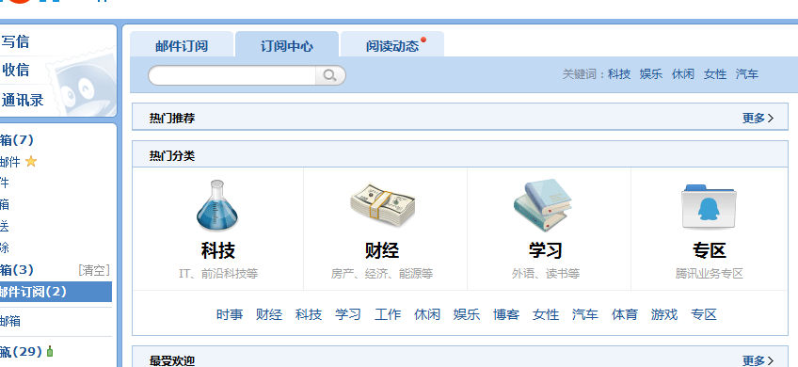
二、打开QQ邮箱后出现我们已经订阅邮件，接着学生邮件订阅中心

Slide 3
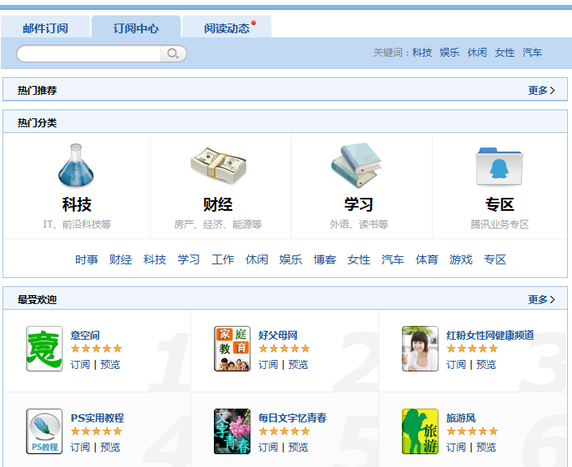
三、在【订阅中心】页面中找自己喜欢的分类，然后直接点击【订阅】就完成了订阅。订阅邮件是每天都会发一份到你的邮箱中的。

Slide 4
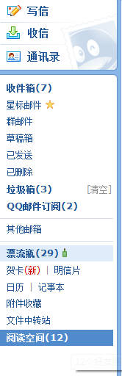
四、还有一种就是，左侧栏目中的【阅读空间】，点击进入【阅读空间】页面

Slide 5
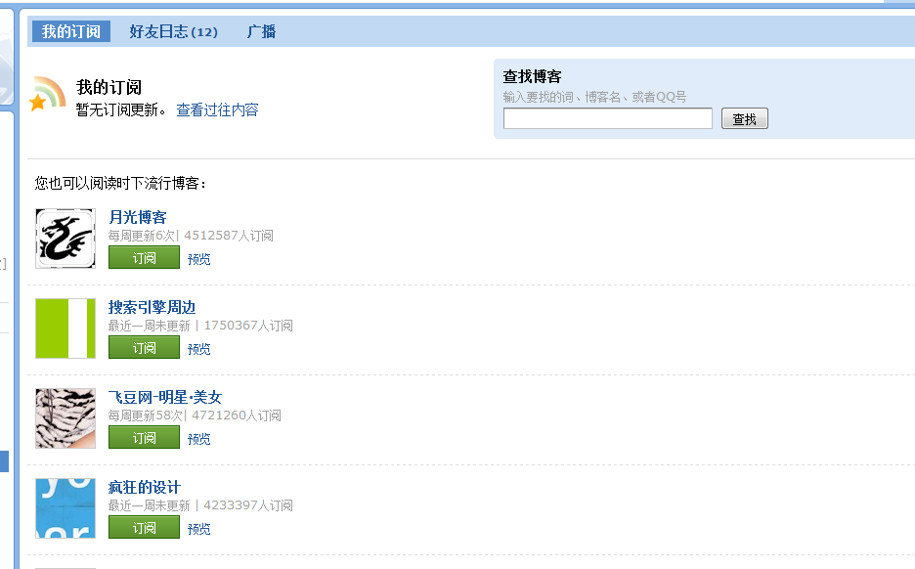
五、在【阅读空间】中也是可以发现很多种类的博客，同样是可以订阅你感兴趣的东西。当然在你订阅之前是可以浏览一下，是否符合自己的喜欢。

Slide 6
谢谢！！！

